Slide 1
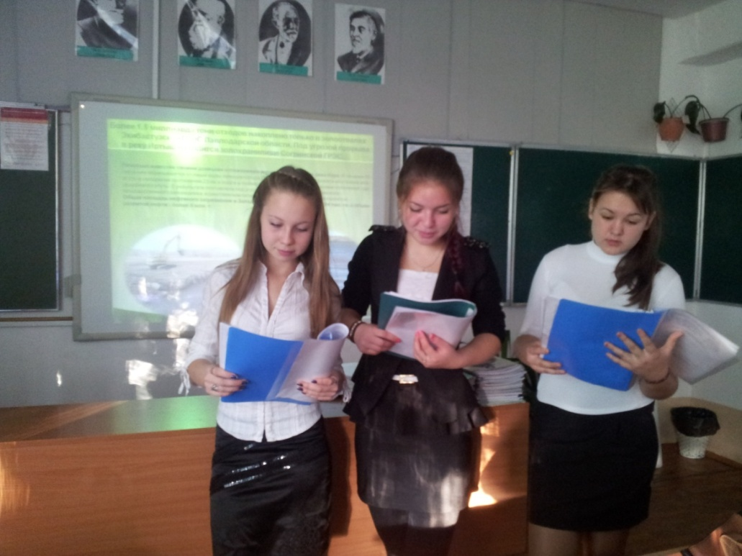
ДОКЛАД
«Использование межпредметных связей в подготовке заданий типа PISA»

Slide 2
Интеграция, как учебная категория – это есть процесс и результат создания неразрывно связанного, единого, цельного, которая в обучении реализуется как взаимопроникновение учебных предметов друг в друга, через использование ряда сквозных идей, проходящих через различные школьные предметы, что приводит к стиранию граней между ними.

Slide 3
Актуальность работы
Актуальность межпредметных связей в школьном обучении очевидна. Она обусловлена современным уровнем развития науки, на котором ярко выражена взаимосвязь общественных, естественнонаучных и технических знаний. Интеграция научных знаний, в свою очередь, предъявляет новые требования к специалистам. Возрастает роль знаний человека в области смежной со специальностью наук и умений комплексно применять их при решении различных задач.

Slide 4
Практическая значимость работы заключается в том, что сведения настоящей работы могут быть использованы учителями биологии для оптимизации учебной работы, а также при распределении заданий и нагрузок.
В связи с приближением содержания учебного курса биологии к современному уровню биологической науки в дидактике биологии также усиливается внимание к установлению последовательных связей между преподаванием биологии, химии, физики и физической географии. Такие межпредметные связи целесообразны на всех этапах обучения биологии.

Slide 5
Осуществление межпредметных связей помогает формированию у учащихся цельного представления о явлениях природы и взаимосвязи между ними и поэтому делает знания практически более значимыми и применимыми, это помогает учащимся те знания и умения, которые они приобрели при изучении одних предметов, использовать при изучении других предметов, дает возможность применять их в конкретных ситуациях, при рассмотрении частных вопросов, как в учебной, так и во внеурочной деятельности, в будущей производственной, научной и общественной жизни выпускников средней школы.

Slide 6
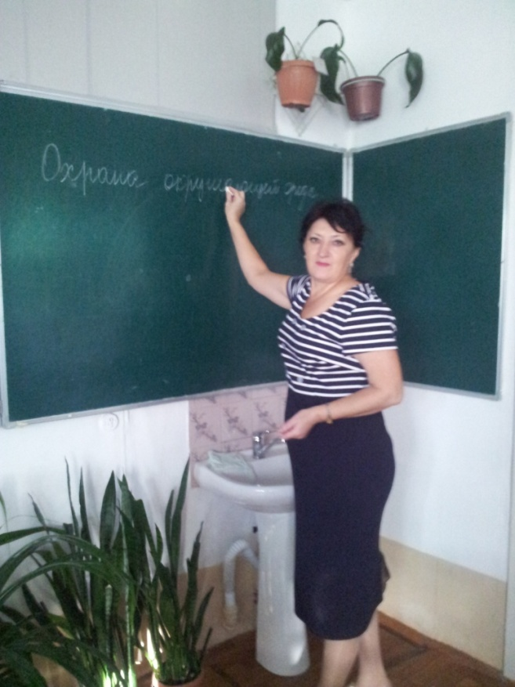
Вопрос 1:
Назовите две взаимосвязанные тенденции в развитии идеи интеграции?
Вопрос 2:
Перечислите уровни интеграции?
Вопрос 3:
Какие Вы знаете пути интеграции?

Slide 7
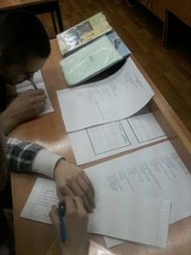
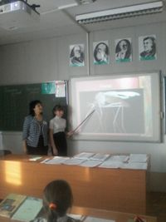
В своём развитии идея интеграции проходит две взаимосвязанные тенденции:
координация предметных знаний;
интеграция предметных знаний.

Slide 8
Уровни интеграции
Начальный уровень: привлечение на уроки по одному предмету понятий, образов, представлений из других предметов, т. е. принцип «вторжения в другую область»
Более глубокий уровень: использование на уроках по разным предметам общих принципов, составляющих методологическую основу современного естествознания
Рассмотрение комплекса проблем и явлений, которые по своей сути требуют знаний из разных дисциплин.

Slide 9
Пути интеграции:
полное слияние предметов в едином курсе;
слияние большей части учебного материала с выделением специальных глав;
построение автономных блоков с самостоятельными программами.
Вместе с тем, для решения задач необходимо соблюдать ряд условий:
объекты изучения родственными дисциплинами должны быть близкими и совпадать;
на интегрированных уроках должны использоваться одинаковые или близкие методы исследования объектов изучения;
интегрированный урок должен строиться на общих закономерностях изучаемых наук.

Slide 10
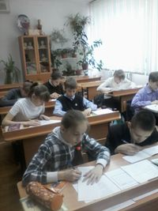
У учащихся формируется интегративное мышление, которое предполагает:
широту знаний учащихся;
предвидение последствий принятых решений;
чувство сопричастности ко всему происходящему в мире;
чувство ответственности за деяния человека;
привычку соизмерять воздействия на природу с возможными последствиями.

Slide 11
Следовательно, формированием данного типа мышления можно повысить эффективность интеллектуального развития личности учащихся, обновить всю духовно-нравственную сферу личности, т.к. в основе учебно-воспитательного процесса лежит учёт человеческого фактора, идейно-нравственный потенциал и гуманитарное содержание всех без исключения школьных предметов. Только интеграция может стать эффективным средством гуманитаризации образования. Реализация данных идей стимулирует новое педагогическое мышление к выходу за рамки своего предмета, расширяет кругозор и повышает культурный уровень педагога, а также помогает педагогу более эффективно решать поставленные перед ним задачи обучения.

Slide 12
ЕНТ, PISA, TIMMS все шире входят в нашу жизнь, становятся практикой сдачи выпускных и вступительных экзаменов во многие учебные заведения нашей страны, показывают уровень развития компетенций учащегося. Для успешного выполнения работы требуются прочные и устойчивые знания по предмету.

Slide 13
Материал, используемый в естественнонаучном разделе PISA по биологии включает объем, который изучается в школе в течение четырех лет (6-9 классы). Неудивительно, что часть изученных тем может быть забыта и требует повторения. Именно поэтому подготовку к международному тестированию Pisa необходимо начинать как можно раньше, фактически с начала изучения курса, обращая внимание на систематизацию знаний. С целью формирования научного мировоззрения учащихся большое внимание в своей работе необходимо уделить установлению и развитию межпредметных связей в процессе всего курса обучения биологии через решение типовых задач естественнонаучного раздела PISA.

Slide 14
Как вы считаете, в чем заключается смысловое значение интеграции предметов?

Slide 15
Спасибо за внимание!

